Slide 1
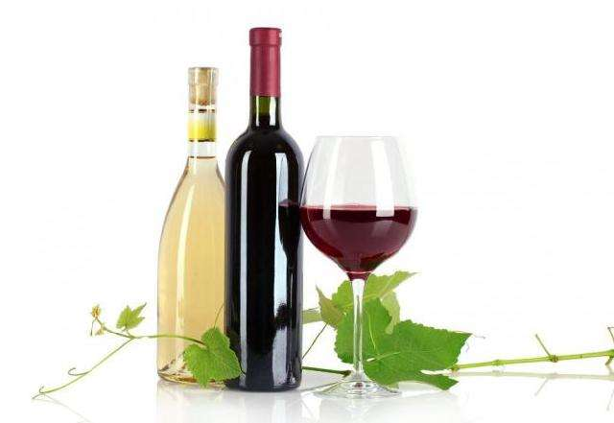
果酒和果醋的制作

Slide 2
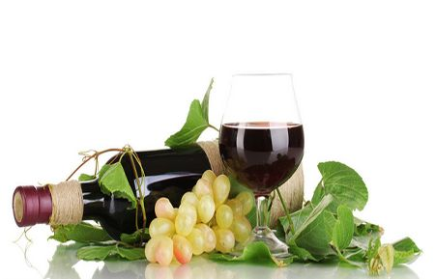
人类利用微生物发酵制作果酒、果醋历史源远流长。果酒进一步发酵获得果醋，二者都具有一定的保健养生功能。
课题目标
1.说明果酒和果醋制作的原理。
2.设计制作果酒和果醋的装置。
3.了解果酒和果醋的制作。

Slide 3
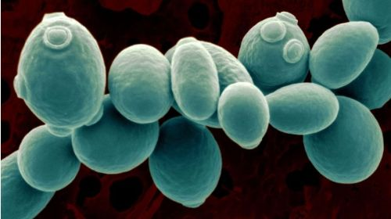
一、基础知识
（一）果酒制作的原理
①菌种：
附着在葡萄皮上的野生型酵母菌（异养兼性厌氧型）
②发酵过程：
有氧条件下，酵母菌通过有氧呼吸大量繁殖：
酶
C₆H₁₂O₆＋6O_{2 →} 6CO₂＋6H₂O
无氧条件下，酵母菌通过无氧呼吸产生酒精：
酶
C₆H₁₂O_{6 →} 2C₂H₅OH＋2CO₂
③温度控制：
一般酒精发酵18～25 ℃，酵母菌繁殖最适为20 ℃左右。
④气体控制：
前期需氧（酵母菌繁殖），后期无氧（酒精发酵）。

Slide 4
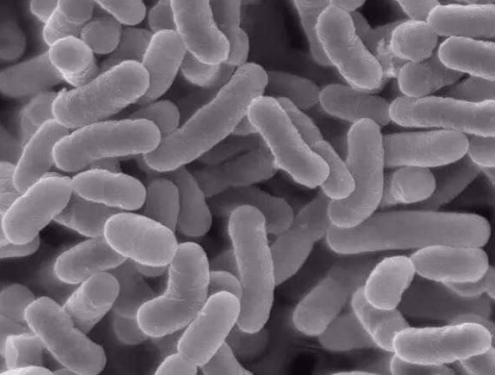
（二）果醋制作的原理
①菌种：
醋酸菌
②发酵过程：
酶
氧气、糖源充足时：
C₆H₁₂O₆＋2O_{2 →} 2CH₃COOH＋2CO₂＋2H₂O；
酶
缺少糖源、氧气充足时：
C₂H₅OH＋O_{2 →} CH₃COOH＋H₂O。
③温度控制：
最适为30～35 ℃。
④气体控制：
需要充足的氧气。

Slide 5
二、实验设计
1.实验流程
挑选葡萄
冲洗
榨汁
酒精发酵
醋酸发酵
先有氧后缺氧18～25 ℃
有氧
30～35 ℃
果酒
果醋
酒精发酵和醋酸发酵比较
区别 | 酒精发酵 | 醋酸发酵
微生物
温度
氧气
联系 | 酒精发酵为醋酸发酵提供_________。
酵母菌
醋酸菌
18～25 ℃
30～35 ℃
先有氧后缺氧
有氧
乙醇

Slide 6
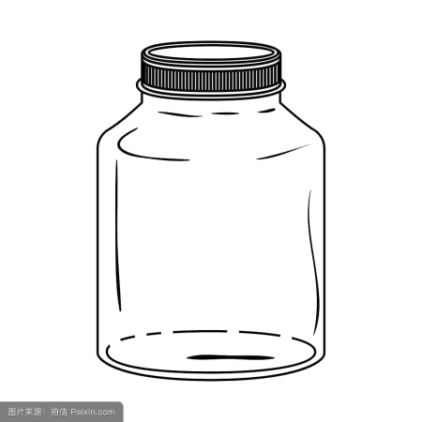
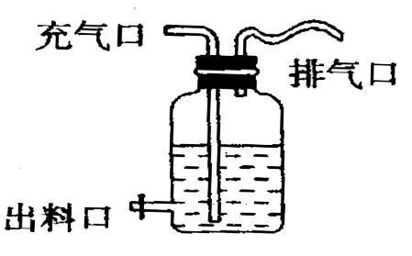
2.发酵装置的设计
观察分析两位同学使用的发酵装置，回答问题。
图1-4a 用带盖的瓶子制葡萄酒示意图
图1-4b果酒和果醋发酵装置示意图
问题1：图1-4a装置每隔一段时间（12h）拧松瓶盖或打开排气口，其原因是什么？
在发酵过程中产生CO₂ ，防止瓶内气压过高引起爆裂。
问题2：图1-4a装置发酵产生酒精后，发酵液盖上一层纱布的目的？
防止发酵液被污染，因为操作的每一步都可能混入杂菌。

Slide 7
2.发酵装置的设计
观察分析两位同学使用的发酵装置，回答问题。
图1-4a 用带盖的瓶子制葡萄酒示意图
图1-4b果酒和果醋发酵装置示意图
问题3：图1-4b装置的充气口、排气口和出料口分别有哪些作用？为什么排气口要通过一个长而弯曲的胶管与瓶身连接？
充气口是醋酸发酵时连通空气的；排气口是酒精发酵时排出CO₂的；出料口是用来取样的。排气口要通过一个长而弯曲的胶管与瓶身连接，其目的是防止空气中微生物的污染。

Slide 8
三、操作提示
1.材料选择和处理
取新鲜葡萄，用清水冲洗并去除枝梗和腐烂的叶子。
思考：你认为应该先冲洗葡萄还是先除去枝梗？ 为什么？
先冲洗，再除去枝梗，避免除去枝梗时引起葡萄破损，增加被杂菌污染的机会。
2.防止发酵液被污染
①榨汁机要洗净并晾干；
②发酵装置要洗净并用70%的酒精消毒；
③装入葡萄汁后，封闭充气口。
思考：在实际生产中，还要对发酵液进行煮沸处理，目的是什么？
消灭发酵液中的杂菌 。

Slide 9
3.控制发酵条件
①将葡萄汁装人发酵瓶，要留有大约1／3的空间。
问：为什么要留有大约1/3的空间？
暂时存储发酵产生的CO₂，起到缓冲作用，防止爆瓶。
②制葡萄酒的过程中，将温度严格控制在18℃～25℃，时间控制在10～12d左右，可通过出料口对发酵的情况进行。及时的监测。
③制葡萄醋的过程中，将温度严格控制在30℃～35℃，时间控制在前7～8d左右，并注意适时通过充气口充气。

Slide 10
四、结果分析与评价
分析讨论相关问题，加以评价。
问题1：在制葡萄酒和葡萄醋过程中，发酵液分别有哪些变化？其中最明显的变化发生在发酵后多少天？你能分析引起变化的原因吗？
由于发酵作用，葡萄浆中糖分大部分转变为CO₂和C₂H₅OH，及少量的发酵副产品。CO₂排出越来越旺盛，使发酵液出现沸腾，CO₂从排气口排出，在发酵10天后，现象最明显。发酵过程产热，会使发酵液温度上升，但酒精发酵温度应严格控制在18℃～25℃。

Slide 11
问题2：你如何证实葡萄汁转化为葡萄酒，是由于酵母菌的发酵作用？你能想出什么简单易行的方法，证明葡萄醋中确实有醋酸生成吗？
设置对照组，将葡萄汁进行高压灭菌，分别装入A、B两个发酵瓶，并各留有1/3空间，A组加入酵母菌，B组不加，进行发酵，可证明葡萄酒的产生是由于酵母菌的作用。证明葡萄醋中有醋酸生成，简单易行的方法是品尝或用pH试纸鉴定。

Slide 12
【方法点拨】果酒果醋制作的检验检测
（1）果酒的制作是否成功的鉴定方法是：
视觉观察：
①逐渐出现红色（果皮中的色素溶解于其中）
②出现气泡：CO₂
③出现白色菌膜：反映酵母菌的数量
嗅味和品尝；显微镜观察
用重铬酸钾检验酒精的存在
（2）果醋的制作是否成功的鉴定方法是：
观察菌膜的形成
嗅味和品尝
比较发酵前后的PH值
显微镜观察

Slide 13
五、课题延伸
如何设计对照检测酒精产生
酒精检测方法
操作 | 试管甲 | 试管乙
发酵液 | 2mL | -
蒸馏水 | -
3mol/LH₂SO₄ | 3滴
饱和重铬酸钾溶液 | 3滴
现象 | 灰绿色
2mL
3滴
3滴
橙色
橙色
灰绿色

Slide 14
六、相关链接
提高果酒、果醋品质的方法
1. 直接在果汁中加入人工培养的酵母菌
通过分离葡萄表面附着的酵母菌，获得纯净的菌种。
2. 直接在果酒中加入醋酸菌
购买当地生产食醋的工厂或菌种保藏中心的醋酸菌菌种；或者尝试从食醋中分离醋酸菌。

Slide 15
课堂小结
好氧条件产生CO₂、H₂O
酵母菌的生活方式
厌氧条件产生C₂H₅OH、CO₂
果酒制作
酵母菌发酵的温度一般控制在18-25℃
基
础
知
识
酵母菌的来源：
表皮附着的酵母菌
果酒和果醋的制作
醋酸菌
C₂H₅OH
CH₃COOH
果醋制作
温度：30-35℃
时间：7-8天
空气：充足的氧气
条件
菌种来源
直接购买或者用选择性培养基培养
实验设计
挑选葡萄
冲洗
榨汁
酒精发酵
醋酸发酵
果酒
果醋
结果分析与评价

Slide 16
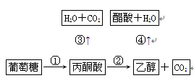
课堂练习
1、如图表示果酒和果醋制作过程中的物质变化过程，下列叙述正确的是( )
C
A.过程①和②都只能发生在缺氧条件下 B.过程①和③都发生在酵母菌细胞的线粒体中 C.过程③和④都需要氧气的参与 D.过程①～④所需的最适温度基本相同

Slide 17
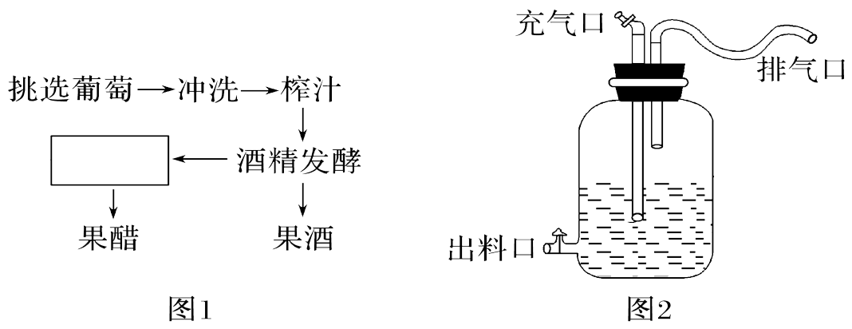
2、下面是果酒和果醋制作的实验流程和某同学设计的果酒和果醋的发酵装置。下列相关叙述中，错误的是( )
A
A.根据图1可知，利用葡萄制作果醋时，必须先进行酒精发酵然后再进行果醋发酵 B.冲洗葡萄时不能次数过多，否则果酒的制作会失败 C.图2中的装置中排气口弯曲可防止被空气中的杂菌污染 D.制作果酒要关闭充气口、打开排气口，制作果醋时充气口和排气口都要打开

Slide 18
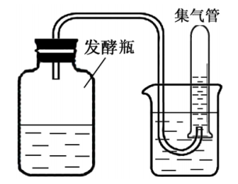
D
3、下图为苹果酒的发酵装置示意图,下列叙述正确的是（ ）
A. 发酵过程中酒精的产生速率越来越快 B. 集气管中的气体是酵母菌无氧呼吸产生的 CO₂ C. 发酵过程中酵母种群呈“J”型增长 D. 若发酵液表面出现菌膜,最可能原因是发酵瓶漏气

Slide 19
谢谢观看!
www.91taoke.com

